Slide 1

Einweihung Klärschlammentwässerung
vom 3.9.2021

Slide 2
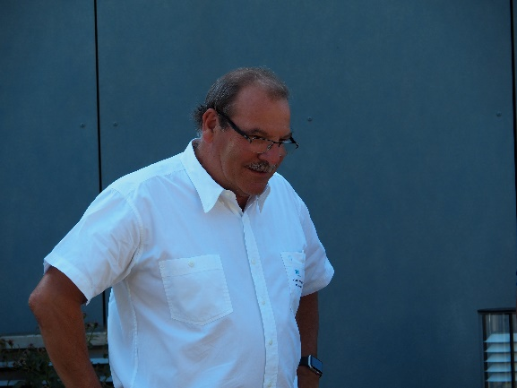
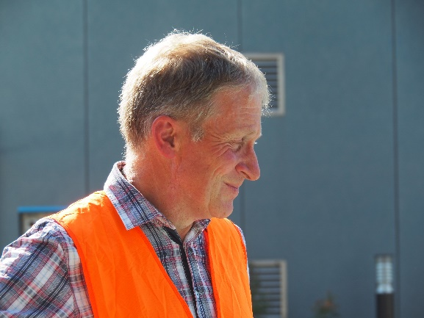
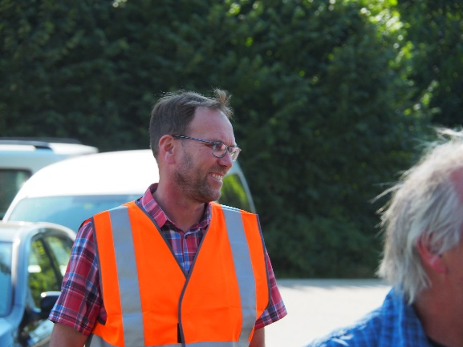
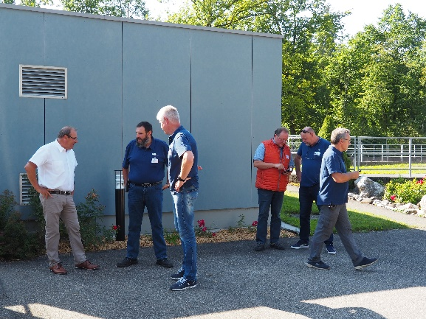
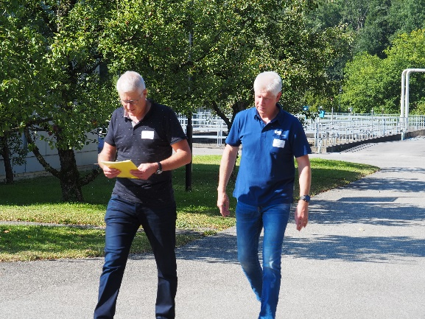
16.30 Uhr – 17.00 Uhr Warten auf die Gäste Gäste

Slide 3
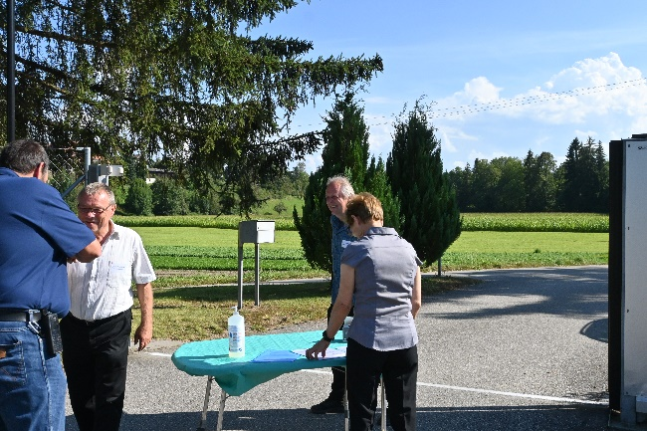
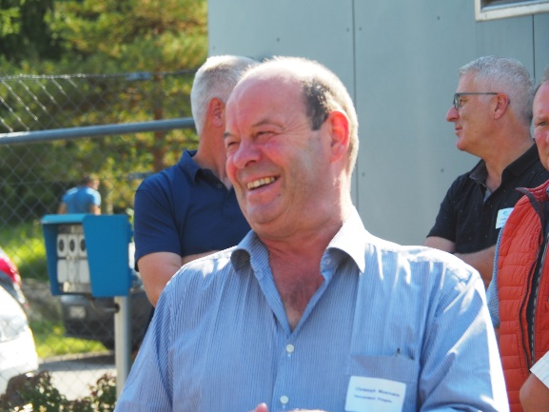
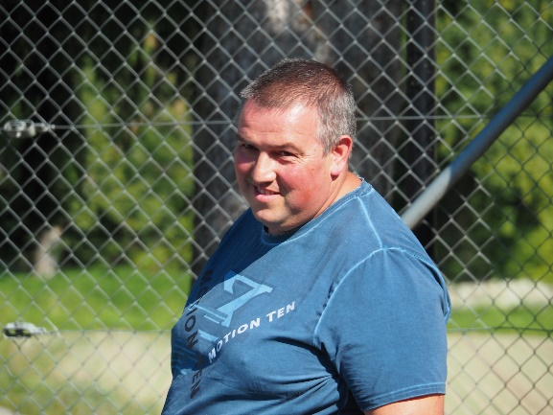
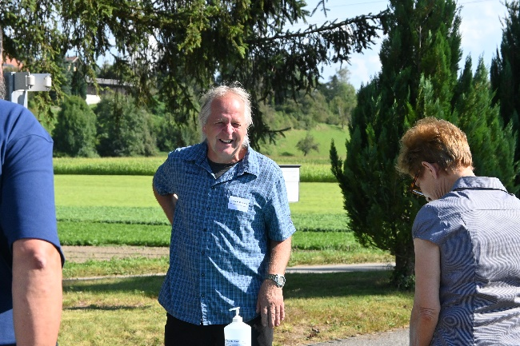
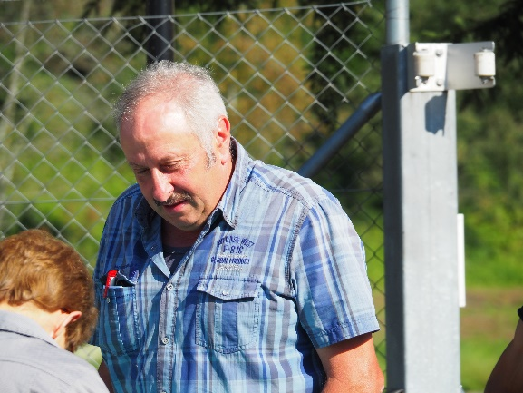
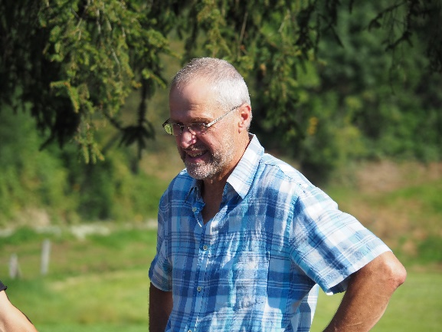
16.30 Uhr – 17.00 Uhr Eintreffen der Gäste

Slide 4
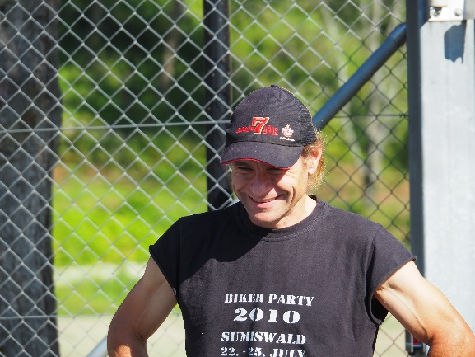
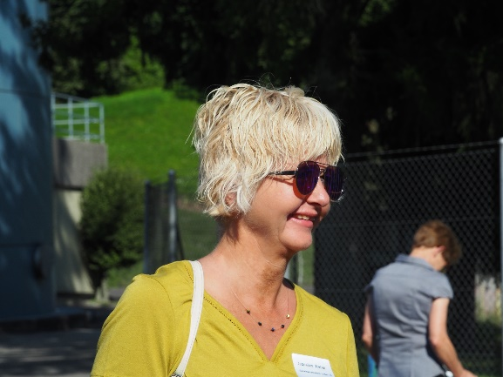
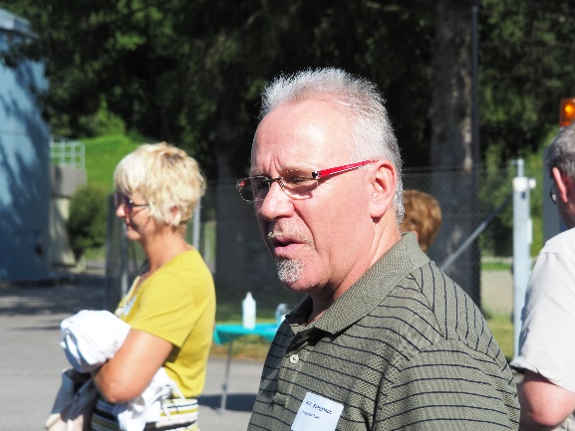
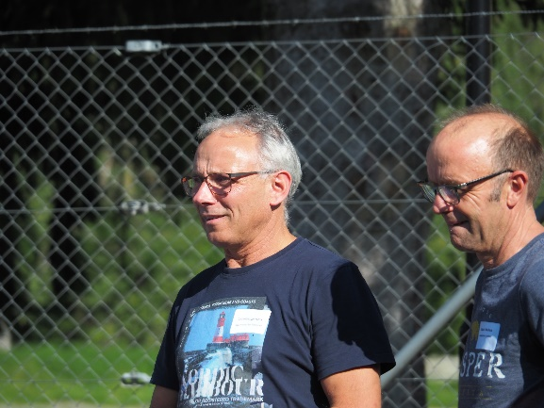
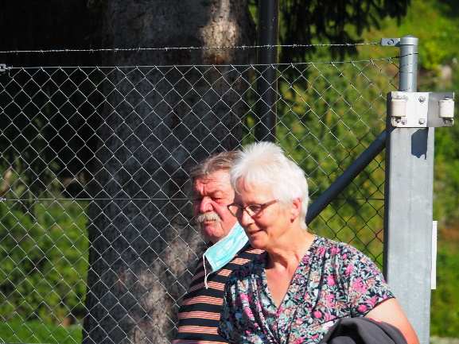
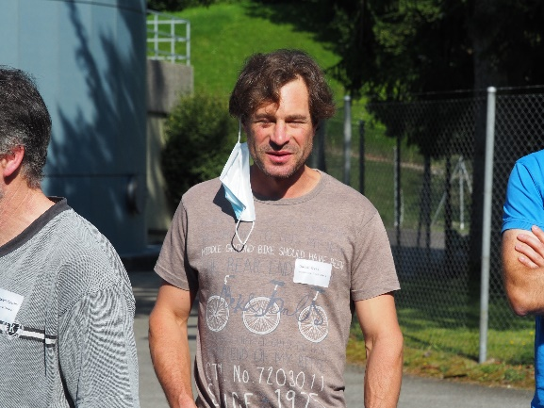
16.30 Uhr – 17.00 Uhr Eintreffen der Gäste

Slide 5
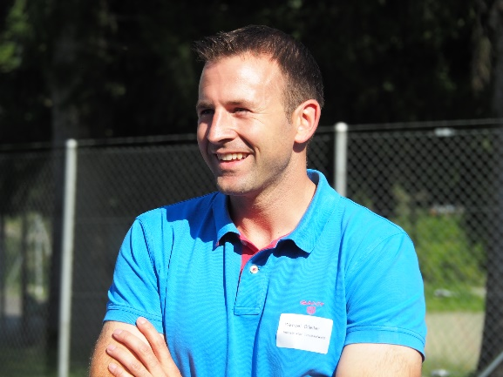
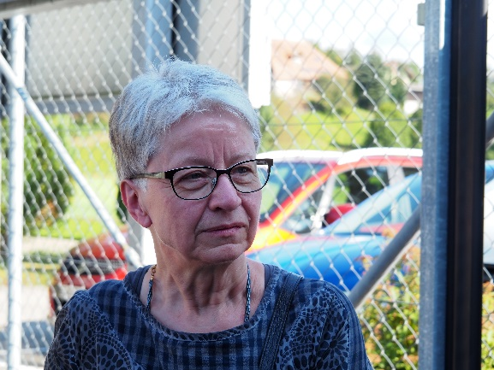
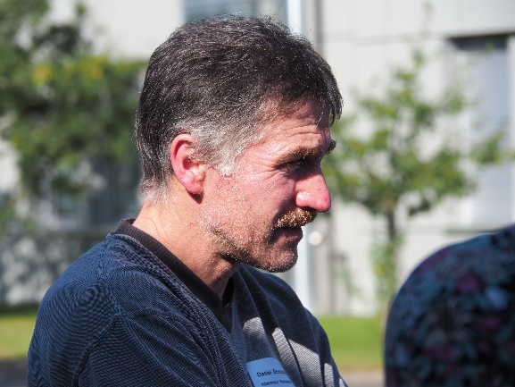
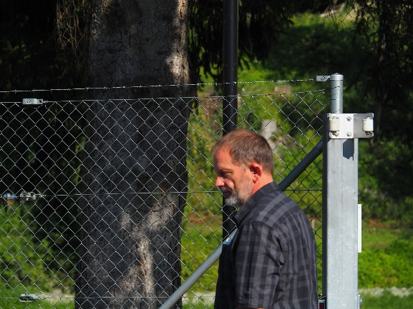
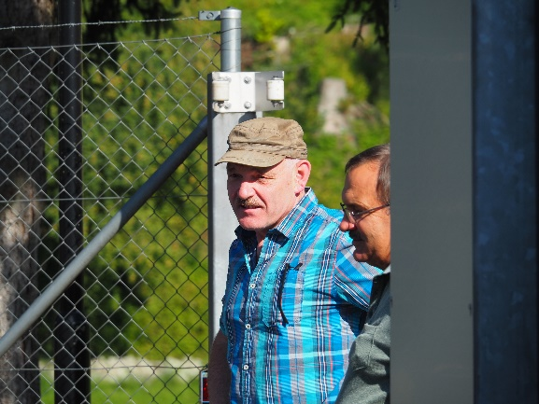
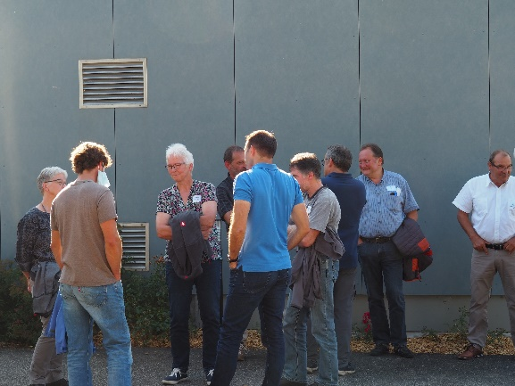
16.30 Uhr – 17.00 Uhr Eintreffen der Gäste

Slide 6
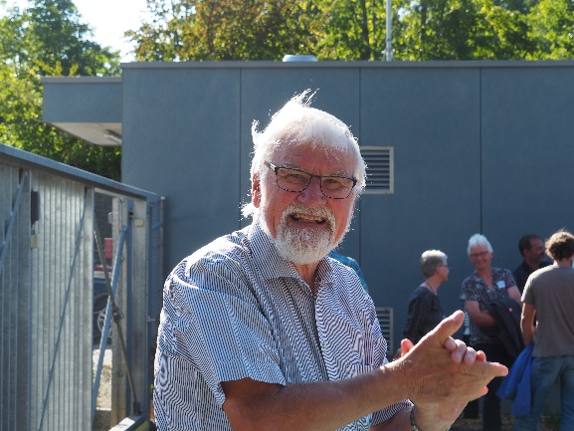
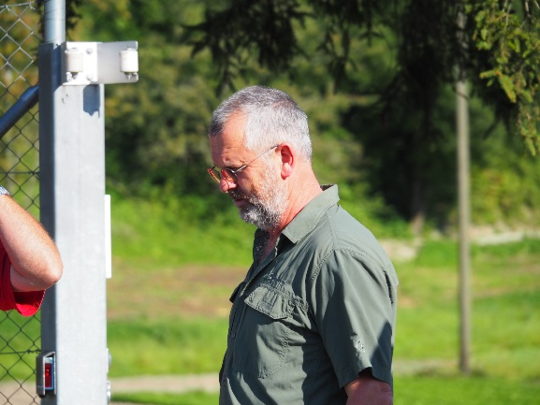
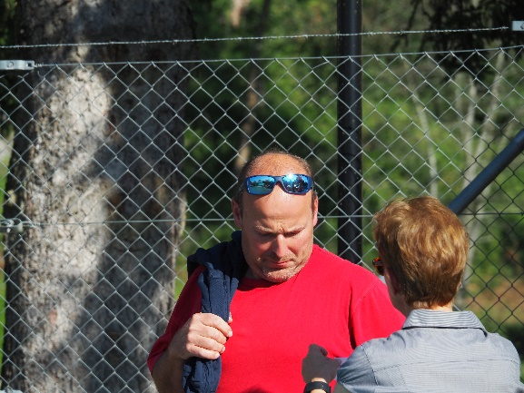
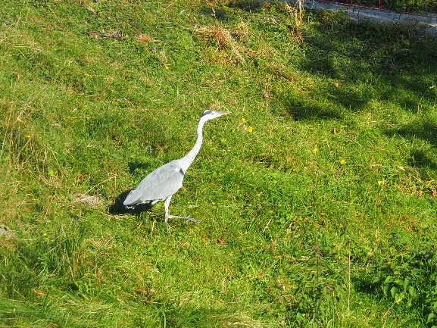
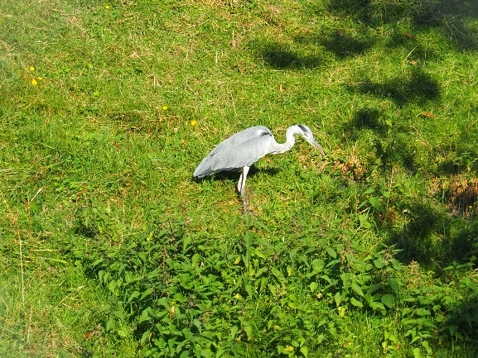
16.30 Uhr – 17.00 Uhr Eintreffen der Gäste

Slide 7
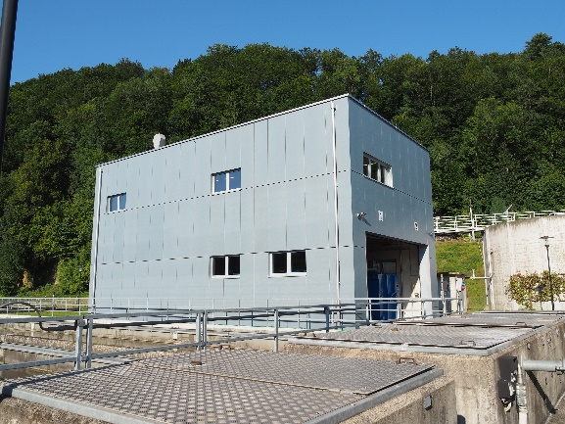
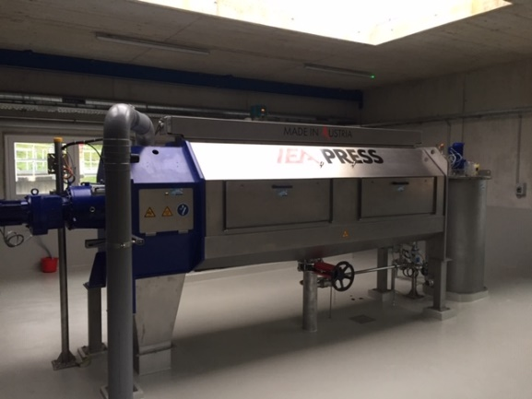
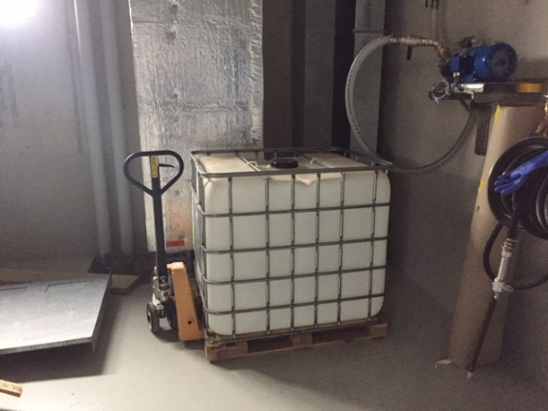
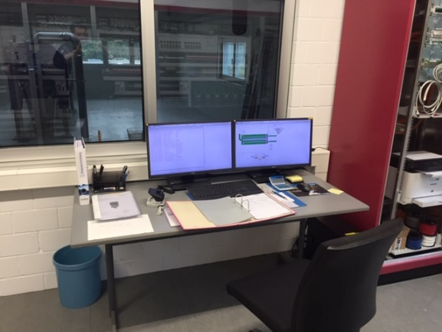
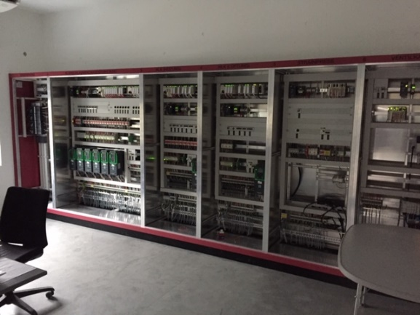
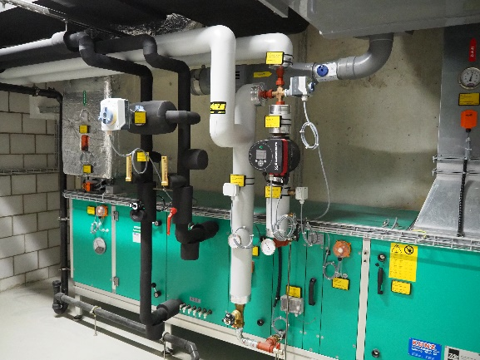
17.00 Uhr – 17.45 Uhr Besichtigung der Klärschlammentwässerungsanlage
Schneckenpresse Flockungsmittel
Steuerung KS-Entwässerung Lüftung KS-Entwässerung

Slide 8
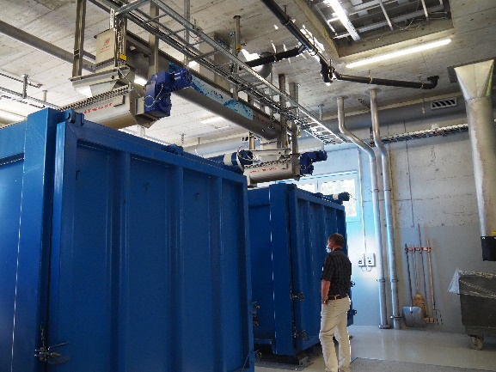
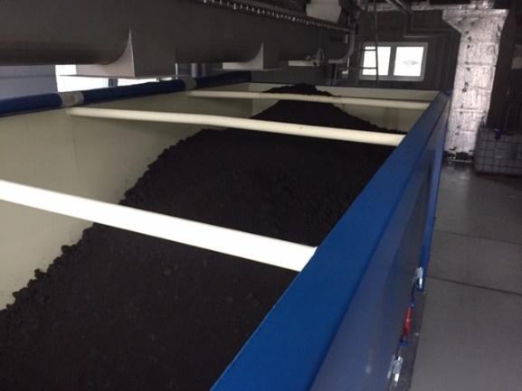
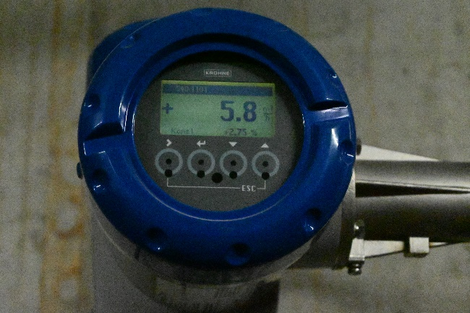
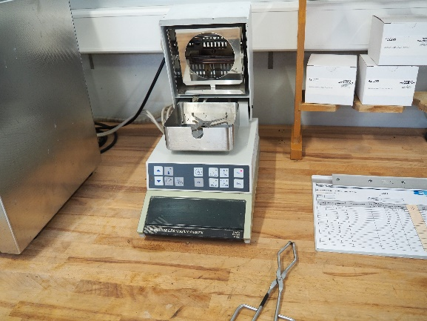
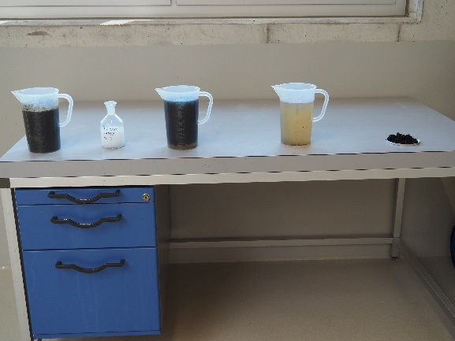
17.00 Uhr – 17.45 Uhr Besichtigung der Klärschlammentwässerungsanlage
KS-Mulde Messung Trockensubstanz
Halogen-Trockner TS-Bestimmung Beprobung

Slide 9
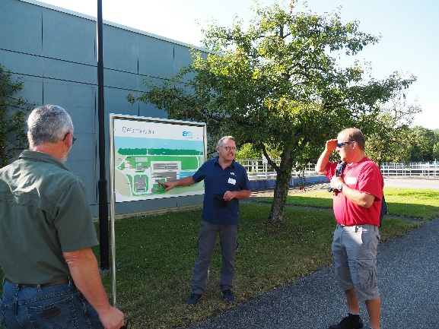
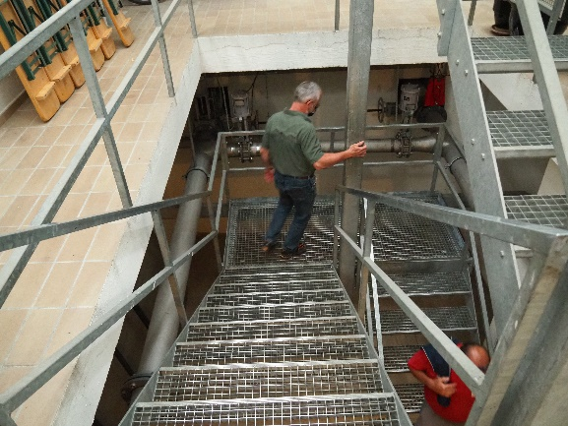
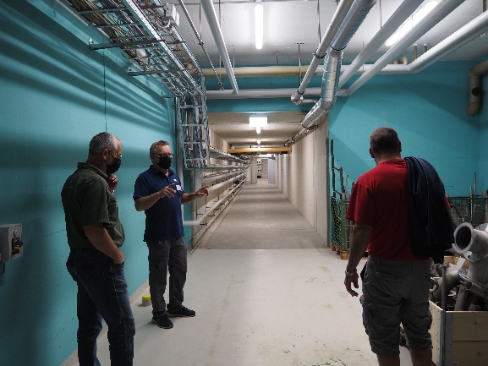
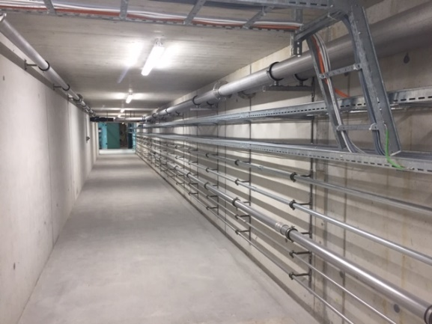
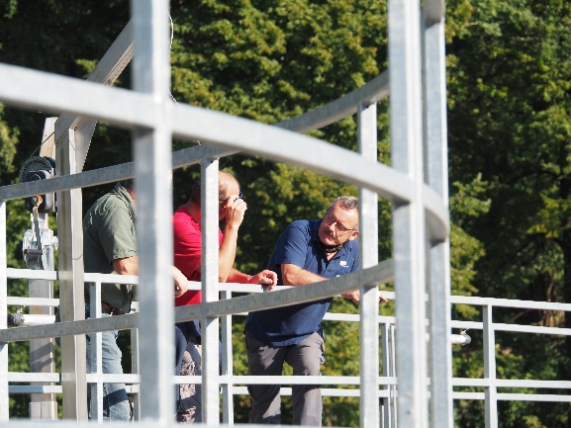
17.00 Uhr – 17.45 Uhr Besichtigung der Klärschlammentwässerungsanlage

Slide 10
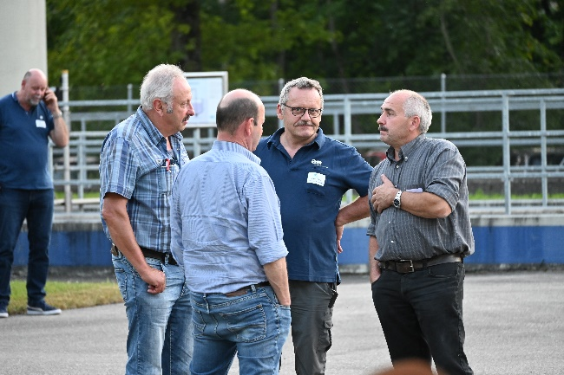
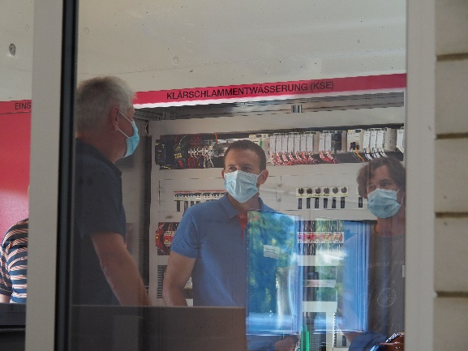
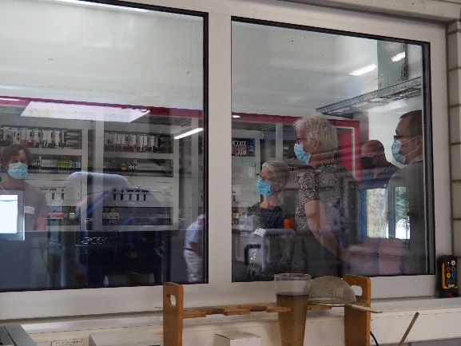
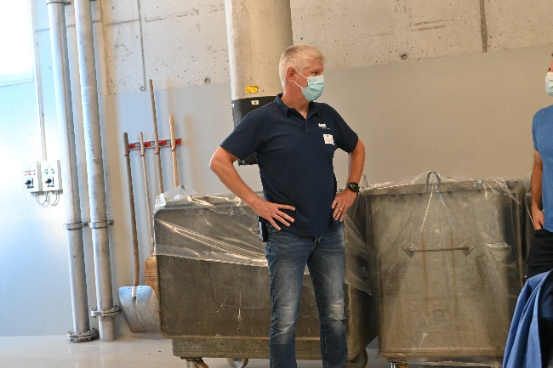
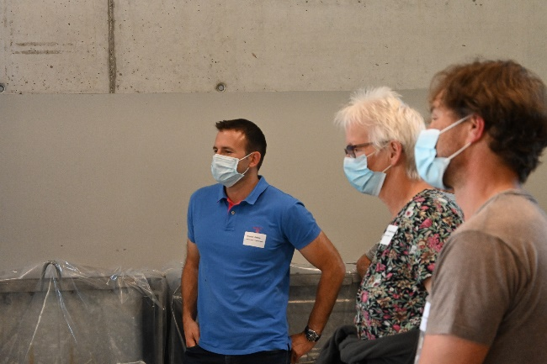
17.00 Uhr – 17.45 Uhr Besichtigung der Klärschlammentwässerungsanlage

Slide 11
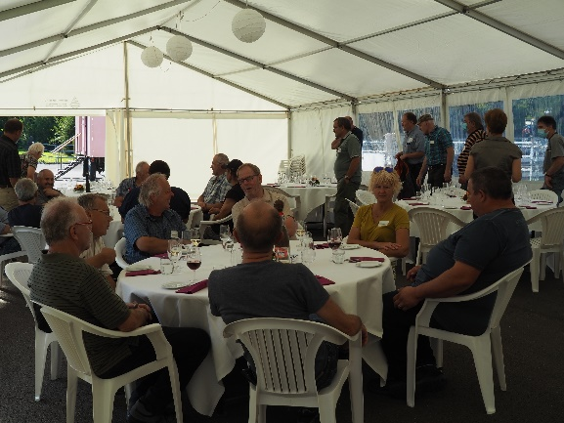





18.00 Uhr – 19.00 Uhr Apéro

Slide 12






18.00 Uhr – 19.00 Uhr Apéro

Slide 13

AA
19.00 Uhr – 19.15 Uhr Ansprachen
ARA-Präsident
Andreas Hängärtner

Slide 14

AA
19.00 Uhr – 19.15 Uhr Ansprachen
Abteilungsleiter AWA
Reto Manser

Slide 15

AA
19.00 Uhr – 19.15 Uhr Ansprachen

Slide 16



AA
19.00 Uhr – 19.15 Uhr Ansprachen

Slide 17



AA
19.15 Nachtessen

Slide 18


AA
19.15 Nachtessen

